Slide 1


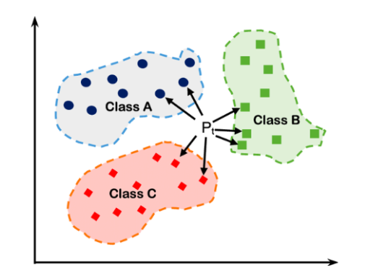
Inteligencia Artificial para la
Ingeniería Aeroespacial
K-Nearest Neighbours
El algoritmo de k- vecinos próximos (k-NN del inglés k- Nearest Neighbours) es una técnica de aprendizaje automático versátil y ampliamente utilizada.
Clasifica puntos de datos basándose en su similitud con ejemplos etiquetados en los datos de entrenamiento.
KNN es un algoritmo simple pero poderoso con aplicaciones en diversos dominios, incluyendo el reconocimiento de imágenes, la detección de fraudes y los sistemas de recomendación.
From medium.com

Slide 2
Aprendizaje Supervisado
K-Nearest Neighbours
El principio fundamental del algoritmo k-NN es la clasificación de un nuevo punto en el espacio muestral a partir de la clase a la que pertenecen los k-puntos más cercanos en ese espacio muestral. El algoritmo busca los puntos etiquetados más cercanos al que quiere clasificar usando una definición de distancia.
1 NN:
5 NN:
9 NN:
Ejemplo con dos clases:
Etiquetas de los vecinos según el valor de k
¿?

Slide 3
Aprendizaje Supervisado
K-Nearest Neighbours
El principio fundamental del algoritmo k-NN es la clasificación de un nuevo punto en el espacio muestral a partir de la clase a la que pertenecen los k-puntos más cercanos en ese espacio muestral. El algoritmo busca los puntos etiquetados más cercanos al que quiere clasificar usando una definición de distancia.
1 NN:
5 NN:
9 NN:
¿?
Ejemplo con tres clases:
Etiquetas de los vecinos según el valor de k

Slide 4
Aprendizaje Supervisado
K-Nearest Neighbours
K-NN: Clasificación en ML.
KNN es un algoritmo supervisado porque requiere etiquetas en los datos de entrenamiento.
KNN es instance-based (basado en instancias) ya que no genera un modelo explícito, sino que toma decisiones basadas en las instancias almacenadas.
KNN es un algoritmo de batch learning en su implementación tradicional, ya que utiliza el conjunto completo de datos y no es naturalmente adaptable para un flujo continuo de datos.

Slide 5
K-Nearest Neighbours
Distancias usadas en k-NN.
Reglas de decisión en k-NN.
Preparación de los datos.
k-NN para Regresión.
Criterio para elegir k en un k-NN.
Ventajas e inconvenientes del k-NN.
Implementación del algoritmo.

Slide 6
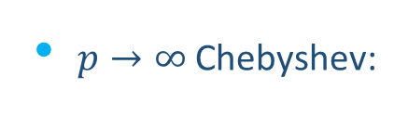
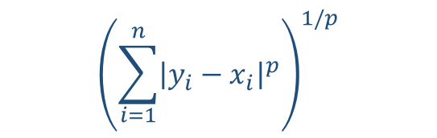
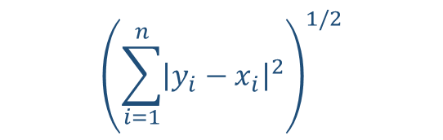
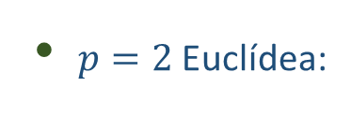
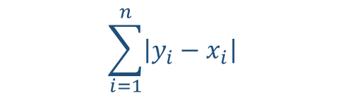
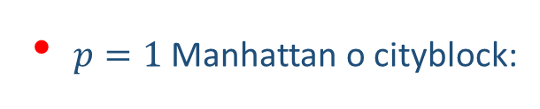

Distancias usadas en ML.
K-Nearest Neighbours
Medidas basadas en la distancia de Minkowski.
$${\left(\sum_{i=1}^{n}{{\left|y_{i}−x_{i}\right|}^{p}}\right)}^{1/p}$$
Distancia de Minkowski:
$$\sum_{i=1}^{n}{\left|y_{i}−x_{i}\right|}$$
$p=1$ Manhattan o cityblock:
$${\left(\sum_{i=1}^{n}{{\left|y_{i}−x_{i}\right|}^{2}}\right)}^{1/2}$$
$p=2$ Euclídea:
$p→∞$ Chebyshev:
$$\max_{i=1,..,n}\left|y_{i}−x_{i}\right|$$

Slide 7
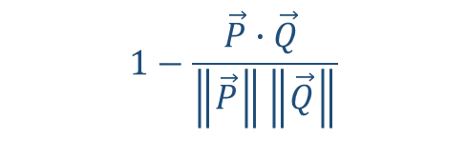


Distancias usadas en ML. (no Minkowski)
K-Nearest Neighbours
Distancia de Hamming: número de posiciones en las que dos elementos (cadenas de texto, vectores, etc.) difieren
A = [1,3,4,5,2]
B = [1,1,4,5,1]
$$D_{H}\left(A,B\right)=2$$
A = pelota
B = rebota
$$D_{H}\left(A,B\right)=2$$
Distancia de Levenshtein: Modificación de la distancia de Hamming más adecuada a las cadenas de texto ya que contempla la posibilidad de que las cadenas tengan diferente número de caracteres.
$$1−\frac{\vec{P}∙\vec{Q} }{\left\|\vec{P}\right\|\left\|\vec{Q}\right\|}$$
Distancia coseno:
Mide el coseno del ángulo entre dos vectores no nulos. La distancia entre los vectores indica proximidad en la orientación de los mismos.

Slide 8
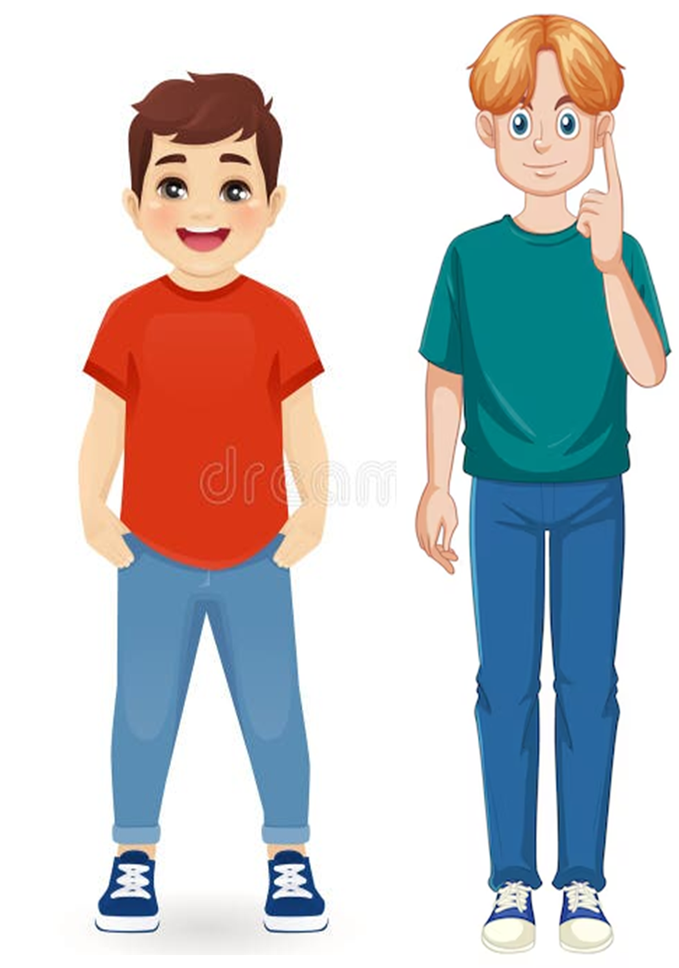
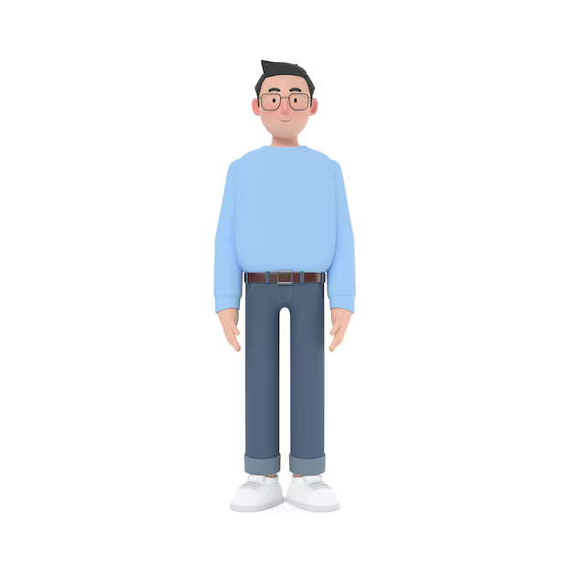
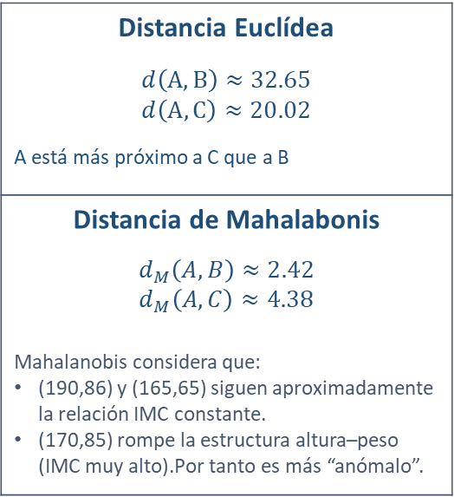
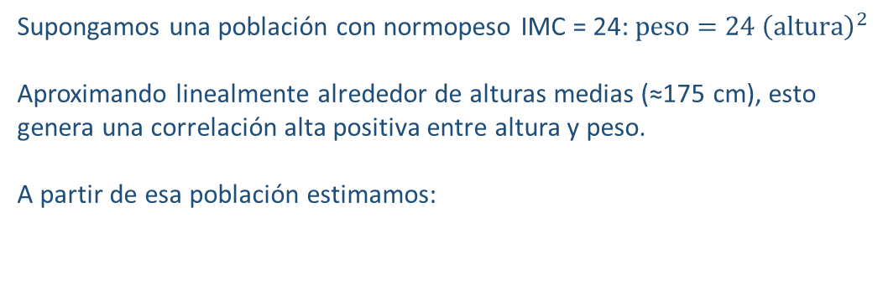

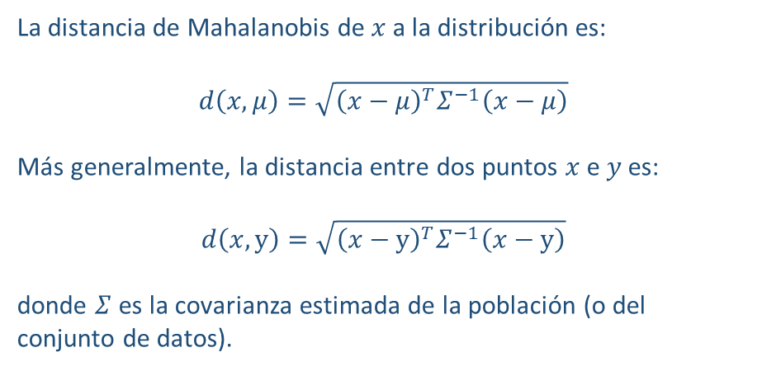
Distancias usadas en ML. (no Minkowski)
K-Nearest Neighbours
Supongamos una población con normopeso IMC = 24: $\text{peso}\text{ = 24 }{\left(\text{altura}\right)}^{2}$
Aproximando linealmente alrededor de alturas medias (≈175 cm), esto genera una correlación alta positiva entre altura y peso.
A partir de esa población estimamos:
Distancia de Mahalabonis:
La distancia de Mahalanobis mide la distancia entre un punto y una distribución teniendo en cuenta:
La escala de cada variable
La correlación entre variables
$$Σ=\left(\begin{matrix}100 & 90 \\ 90 & 100\end{matrix}\right)$$
A
190 cm, 86 kg
C
170 cm, 85 kg
Distancia Euclídea $$d\left(A,B\right)≈32.65$$ $$d\left(A,C\right)≈20.02$$ A está más próximo a C que a B
Distancia de Mahalabonis $$d_{M}\left(A,B\right)≈2.42$$ $$d_{M}\left(A,C\right)≈4.38$$ Mahalanobis considera que: (190,86) y (165,65) siguen aproximadamente la relación IMC constante. (170,85) rompe la estructura altura–peso (IMC muy alto).Por tanto es más “anómalo”.
La distancia de Mahalanobis de 𝑥 a la distribución es:
$$d\left(x,μ\right)=\sqrt{{\left(x−μ\right)}^{T}Σ^{−1}\left(x−μ\right)}$$
Más generalmente, la distancia entre dos puntos 𝑥 e 𝑦 es:
$$d\left(x,y\right)=\sqrt{{\left(x−y\right)}^{T}Σ^{−1}\left(x−y\right)}$$
​donde $Σ$ es la covarianza estimada de la población (o del conjunto de datos).
B
165 cm, 65 kg

Slide 9
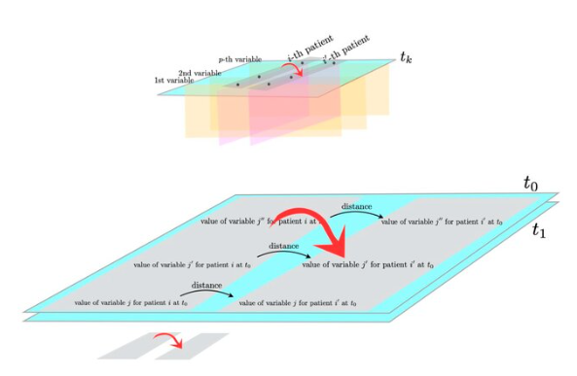

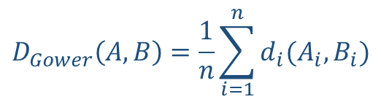
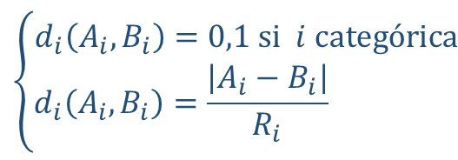
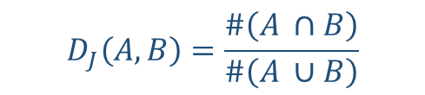
Métricas usadas en ML. (Variables categóricas o híbridas)
K-Nearest Neighbours
Similitud de Jaccard: Mide la proporción de elementos que son comunes a dos conjuntos en relación con el total de elementos que aparecen en al menos uno de ellos.
Ejemplo: Si miramos los ingredientes podemos determinar que las galletas están más cerca del bizcocho que del tomate frito.
Medidas híbridas de distancia. (Gower): Calcula una distancia ponderada en cada variable, y luego las combina en una distancia general.
Numéricas: Se usa una distancia Euclidiana normalizada, la diferencia entre los valores se divide por el rango de la variable.
Variables categóricas: Se asigna una distancia de 0 si los valores son iguales y 1 si son diferentes.
$$D_{J}\left(A,B\right)=\frac{\#\left(A ∩B\right)}{\#\left(A ∪B\right)}$$
Representation of the Gower distance. The Gower distance between two patients at the same time point gives a scalar; that between all patients gives a dissimilarity matrix. (PDF) Exploring Heterogeneity with Category and Cluster Analyses for Mixed Data. Available from: https://www.researchgate.net/publication/372170121_Exploring_Heterogeneity_with_Category_and_Cluster_Analyses_for_Mixed_Data
$$D_{Gower}\left(A,B\right)=\frac{1}{n}\sum_{i=1}^{n}{d_{i}(A_{i}, B_{i})}$$
$$\left\{\begin{aligned}d_{i}\left(A_{i}, B_{i}\right)=0,1 \text{si} i \text{categ}\text{ó}\text{rica} \\ d_{i}\left(A_{i}, B_{i}\right)=\frac{\left|A_{i}−B_{i}\right|}{R_{i}} \end{aligned}\right.$$
$$\text{con} R_{i} \text{el} \text{rango} \text{de} \text{la} \text{varible} \text{num}\text{é}\text{rica}$$

Slide 10
K-Nearest Neighbours
Distancias usadas en k-NN.
Reglas de decisión en k-NN.
Preparación de los datos.
k-NN para Regresión.
Criterio para elegir k en un k-NN.
Ventajas e inconvenientes del k-NN.
Implementación del algoritmo.

Slide 11
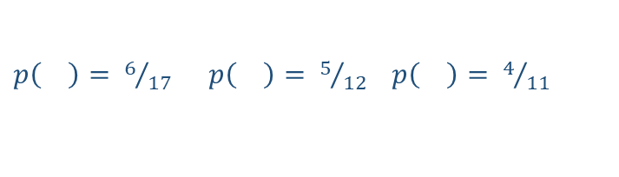
Reglas de decisión en k-NN.
K-Nearest Neighbours
Voto de la Mayoría.
La regla más habitual en los algoritmos k-NN consiste en asignar al punto la clase mayoritaria entre los k vecinos más próximos.
6
5
4
¿?
Voto ponderado por distancia.
Una alternativa pasa por ponderar cada voto según la inversa de la distancia al punto a clasificar. Así los puntos más próximos entre los k tienen más importancia.
¿?
6
5
4
¿?
Voto ponderado por probabilidad de clase.
Si una clase está sobrerrepresentada, podemos ajustar los votos de los vecinos de esa clase para no favorecerla injustamente solo porque tiene más elementos.
$p\left(\right)= 6/{17} p\left(\right)= 5/{12} p\left(\right)= 4/{11}$
¿?

Slide 12
Reglas de decisión en k-NN.
K-Nearest Neighbours
¿Qué hacer en caso de empate?
Escoger uno de los ganadores al azar.
Cambiar la regla de decisión o emplear modelos híbridos.
Reducir el número de vecinos hasta que tengamos un ganador único.
13 NN:
12 NN:
11 NN:

Slide 13
K-Nearest Neighbours
Distancias usadas en k-NN.
Reglas de decisión en k-NN.
Preparación de los datos.
k-NN para Regresión.
Criterio para elegir k en un k-NN.
Ventajas e inconvenientes del k-NN.
Implementación del algoritmo.

Slide 14
Preparación de los datos.
K-Nearest Neighbours
Elección de las categorías (features) a incluir en el algoritmo.
k-NN es un algoritmo computacionalmente costoso. En cada elección tenemos que evaluar todo el conjunto de datos para determinar los k vecinos más próximos. Además, una dimensión elevada conlleva el problema de la “maldición” de la dimensionalidad que veremos luego.
Normalización de las categorías
Ajuste de clases no balanceadas y manejo de datos pérdidos

Slide 15
Preparación de los datos.
K-Nearest Neighbours
Elección de las categorías (features) a incluir en el algoritmo.
k-NN es un algoritmo computacionalmente costoso. En cada elección tenemos que evaluar todo el conjunto de datos para determinar los k vecinos más próximos. Además, una dimensión elevada conlleva el problema de la “maldición” de la dimensionalidad que veremos luego.
Las distancias basadas en la de Minkowski, son sensibles a la escala de las características. Si una característica tiene un rango de valores mucho mayor que otra, dominará el cálculo de la distancia y puede conducir a resultados inexactos. La normalización asegura que todas las características tengan una escala similar, lo que permite que todas las características contribuyan de manera equitativa.
Normalización de las categorías
Ajuste de clases no balanceadas y manejo de datos pérdidos

Slide 16
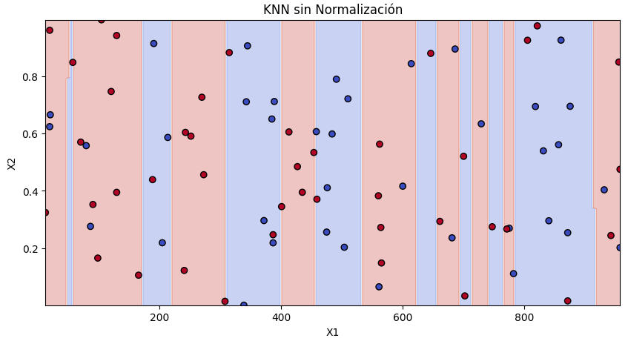
Preparación de los datos.
K-Nearest Neighbours
Las distancias basadas en la de Minkowski, son sensibles a la escala de las características. Si una característica tiene un rango de valores mucho mayor que otra, dominará el cálculo de la distancia y puede conducir a resultados inexactos. La normalización asegura que todas las características tengan una escala similar, lo que permite que todas las características contribuyan de manera equitativa.
Normalización de las categorías
Regiones pintadas según la clase de los 5 vecinos más cercanos

Slide 17
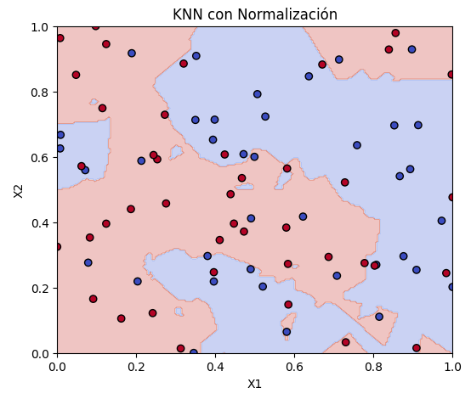
Preparación de los datos.
K-Nearest Neighbours
Las distancias basadas en la de Minkowski, son sensibles a la escala de las características. Si una característica tiene un rango de valores mucho mayor que otra, dominará el cálculo de la distancia y puede conducir a resultados inexactos. La normalización asegura que todas las características tengan una escala similar, lo que permite que todas las características contribuyan de manera equitativa.
Normalización de las categorías
Regiones pintadas según la clase de los 5 vecinos más cercanos

Slide 18
Preparación de los datos.
K-Nearest Neighbours
Elección de las categorías (features) a incluir en el algoritmo.
Normalización de las categorías
Ajuste de clases no balanceadas y manejo de datos pérdidos
El algoritmo kNN es sensible a conjuntos de datos donde una clase es predominante ya que tenderá a sobre-representarla en las respuestas.
Crear datos artificiales de las clases menos representadas.
Dar pesos mayores a las minorías.
La presencia de valores anómalos o la falta de valores en algunas categorías para ciertos datos puede aliviarse usando definiciones de distancia especificas (Manhattan, Coseno)

Slide 19
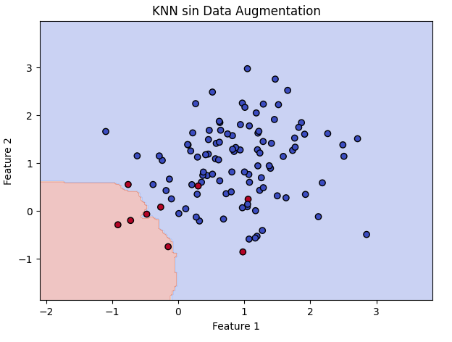
Preparación de los datos.
K-Nearest Neighbours
Elección de las categorías (features) a incluir en el algoritmo.
Normalización de las categorías
Ajuste de clases no balanceadas y manejo de datos pérdidos
El algoritmo kNN es sensible a conjuntos de datos donde una clase es predominante ya que tenderá a sobre-representarla en las respuestas.
Crear datos artificiales de las clases menos representadas.
Dar pesos mayores a las minorías.
La presencia de valores anómalos o la falta de valores en algunas categorías para ciertos datos puede aliviarse usando definiciones de distancia especificas (Manhattan, Coseno)

Slide 20
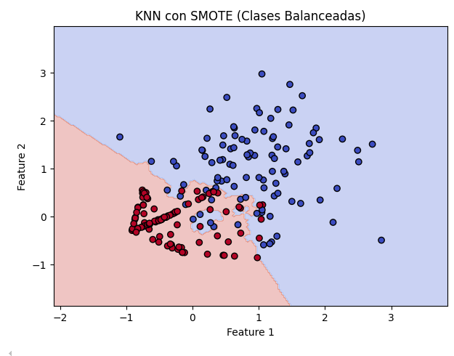
Preparación de los datos.
K-Nearest Neighbours
SMOTE (Synthetic Minority Over-sampling Technique)
! pip install imblearn
from imblearn.over_sampling import SMOTE
Elección de las categorías (features) a incluir en el algoritmo.
Normalización de las categorías
Ajuste de clases no balanceadas y manejo de datos pérdidos
El algoritmo kNN es sensible a conjuntos de datos donde una clase es predominante ya que tenderá a sobre-representarla en las respuestas.
Crear datos artificiales de las clases menos representadas.
Dar pesos mayores a las minorías.
La presencia de valores anómalos o la falta de valores en algunas categorías para ciertos datos puede aliviarse usando definiciones de distancia especificas (Manhattan, Coseno)

Slide 21
Preparación de los datos.
K-Nearest Neighbours
Codificación de variables categóricas:
One-hot encoder: Este método crea una nueva característica binaria para cada categoría. Si un punto de datos pertenece a una categoría particular, el valor de la característica correspondiente se establece en 1 y todos los demás se establecen en 0. Esto aumenta la dimensionalidad de los datos, pero permite que kNN compare eficazmente las categorías en función de la presencia o ausencia.
Label encoder: Este método asigna un valor entero único a cada categoría. Aunque es más simple que la codificación one-hot, puede engañar a kNN si el orden de las categorías tiene algún significado inherente (por ejemplo, asignar "1" a "bajo" y "2" a "alto" en una calificación de calidad).
Manejo de variables no numéricas (categóricas)

Slide 22


Preparación de los datos.
K-Nearest Neighbours
Uso de definiciones de distancia específicas:
Hamming-Levenshtein (ya vistas)
Similitud de Jaccard: Mide la proporción de elementos que son comunes a dos conjuntos en relación con el total de elementos que aparecen en al menos uno de ellos.
Ejemplo: Si miramos los ingredientes podemos determinar que las galletas están más cerca del bizcocho que del tomate frito.
Medidas híbridas de distancia. (Gower): Calcula una distancia ponderada en cada variable, y luego las combina en una distancia general.
Numéricas: Se usa una distancia Euclidiana normalizada, la diferencia entre los valores se divide por el rango de la variable.
Variables categóricas: Se asigna una distancia de 0 si los valores son iguales y 1 si son diferentes.
Manejo de variables no numéricas (categóricas)
$$D_{J}\left(A,B\right)=\frac{\#\left(A ∩B\right)}{\#\left(A ∪B\right)}$$
$$D_{Gower}\left(A,B\right)=\frac{1}{n}\sum_{i=1}^{n}{d_{i}(A_{i}, B_{i})}$$
$$\left\{\begin{aligned}d_{i}\left(A_{i}, B_{i}\right)=0,1 \text{si} i \text{categ}\text{ó}\text{rica} \\ d_{i}\left(A_{i}, B_{i}\right)=\frac{\left|A_{i}−B_{i}\right|}{R_{i}} \end{aligned}\right.$$
KNN clase.ipynb
$$\text{con} R_{i} \text{el} \text{rango} \text{de} \text{la} \text{varible} \text{num}\text{é}\text{rica}$$

Slide 23
K-Nearest Neighbours
Distancias usadas en k-NN.
Reglas de decisión en k-NN.
Preparación de los datos.
k-NN para Regresión.
Criterio para elegir k en un k-NN.
Ventajas e inconvenientes del k-NN.
Implementación del algoritmo.

Slide 24
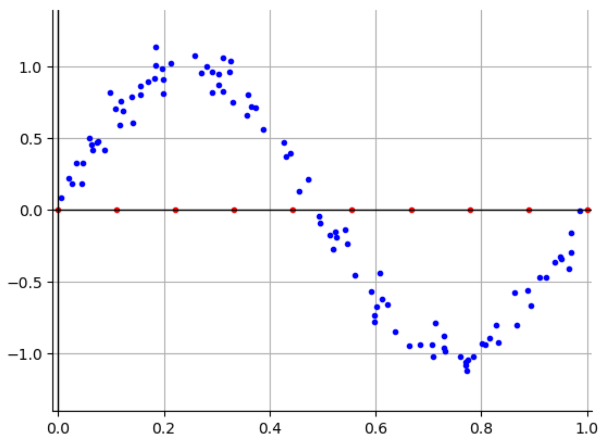
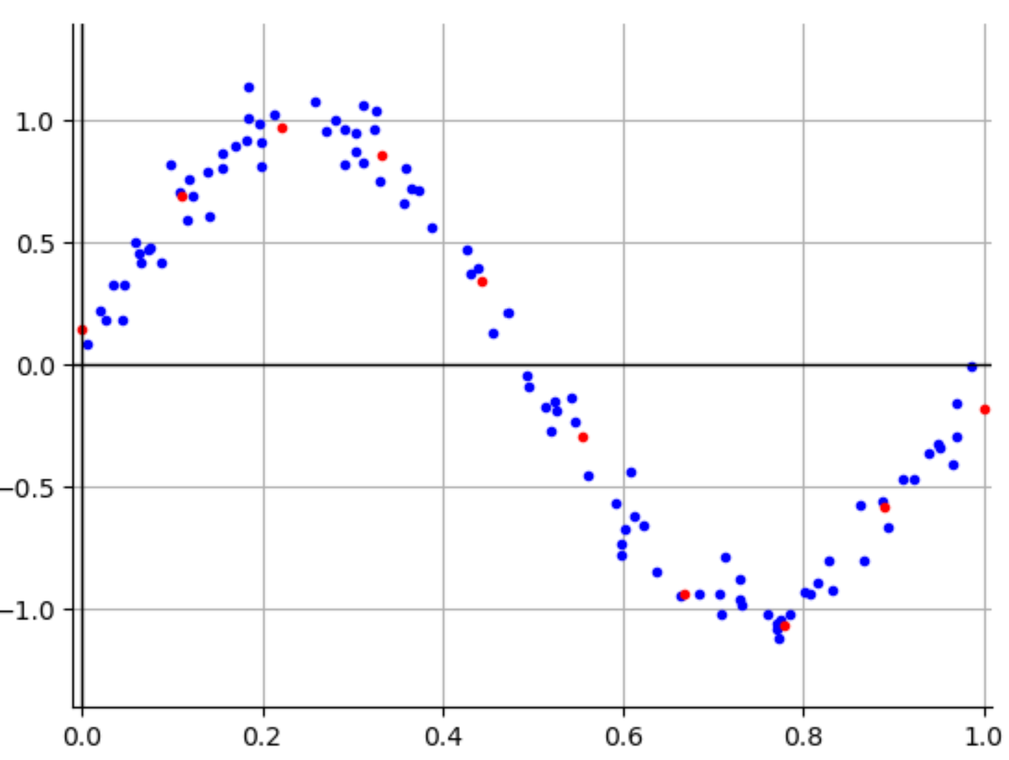
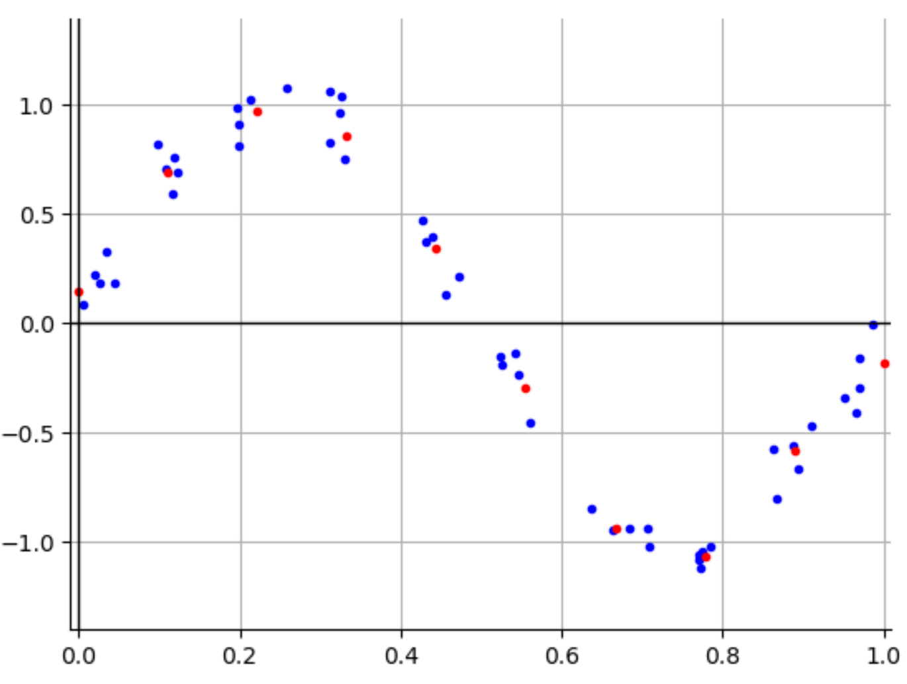
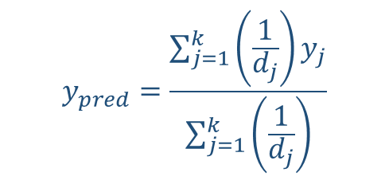
k-NN para Regresión.
K-Nearest Neighbours
El método k-NN puede usarse también para hacer regresión, donde el objetivo es predecir el valor que toma una variable continua en lugar de simplemente clasificarla entre un conjunto discreto de etiquetas.
El valor que asignaremos como predicción al nuevo dato se calcula como la media ponderada. El peso que se asocia a cada vecino es la inversa de la distancia.
5-NN
$$y_{pred}=\frac{\sum_{j=1}^{k}{\left(\frac{1}{d_{j}}\right)y_{j}}}{\sum_{j=1}^{k}{\left(\frac{1}{d_{j}}\right)}}$$

Slide 25
K-Nearest Neighbours
Distancias usadas en k-NN.
Reglas de decisión en k-NN.
Preparación de los datos.
k-NN para Regresión.
Criterio para elegir k en un k-NN.
Ventajas e inconvenientes del k-NN.
Implementación del algoritmo.

Slide 26
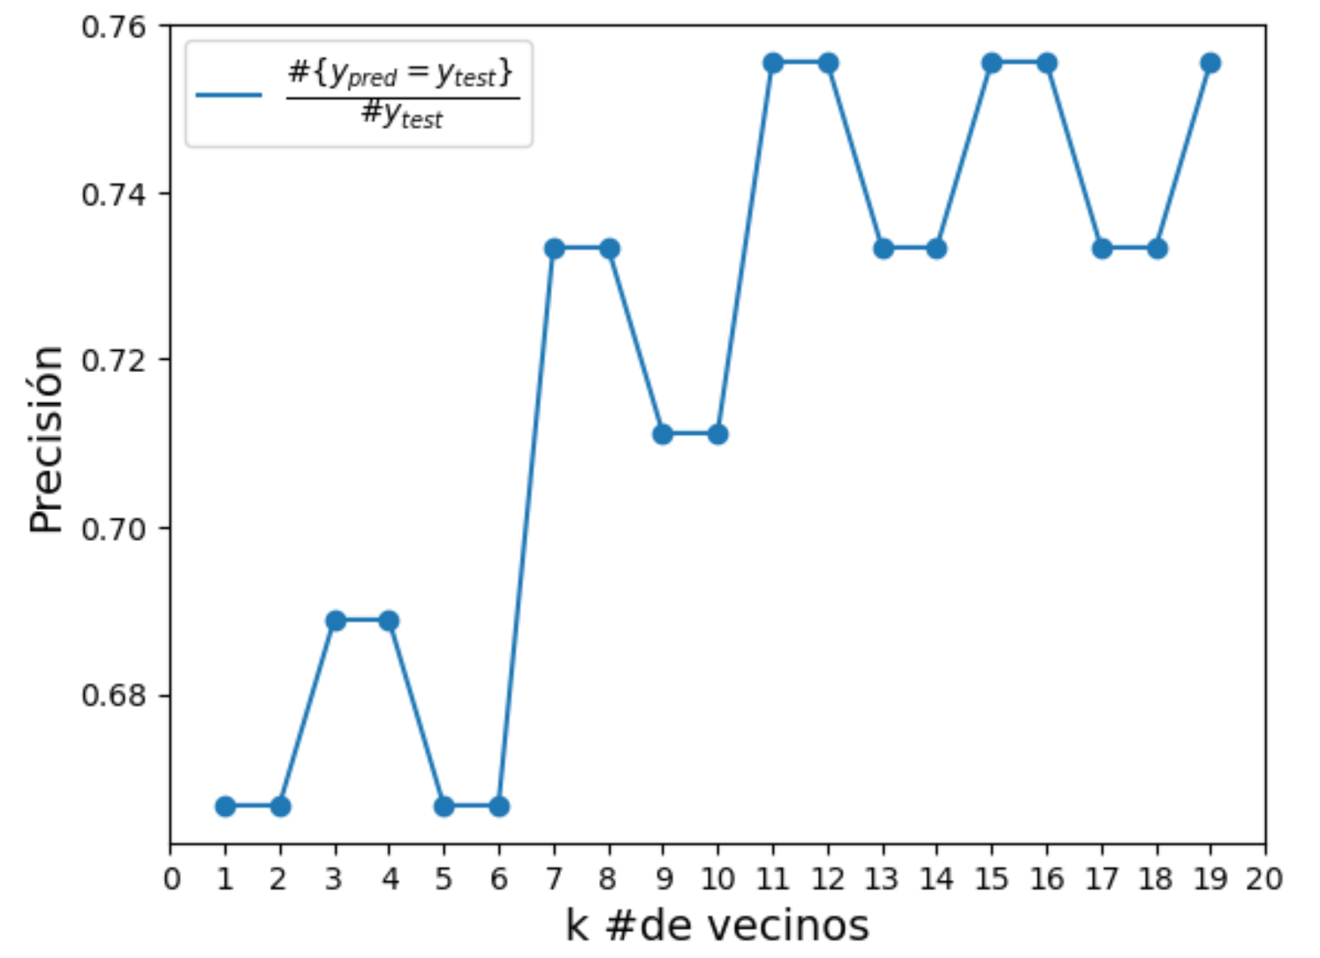
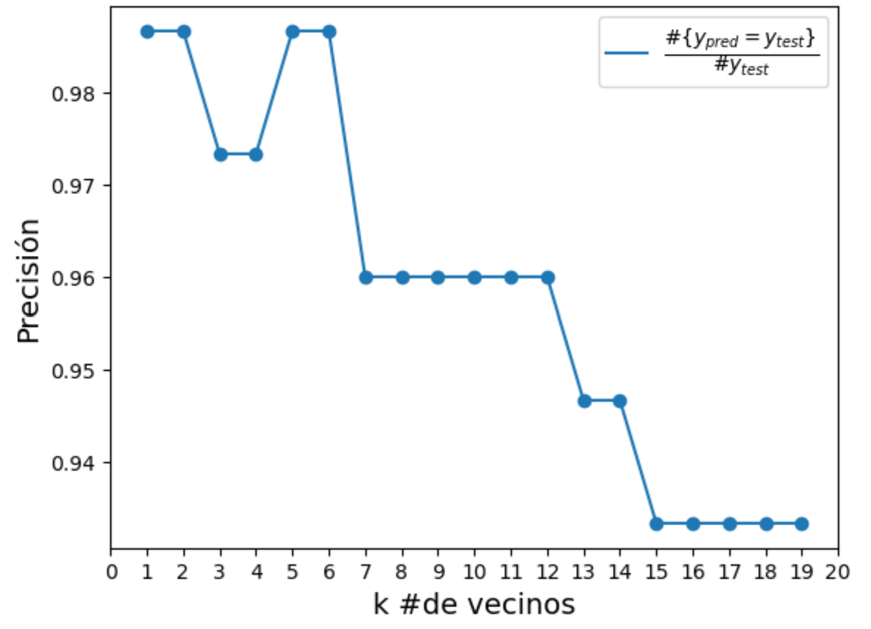
Criterio para elegir k en un k-NN.
K-Nearest Neighbours
Regla del codo: k=11
K-NN en iris dataset usando solo la longitud y ancho de los sépalos (menos explicativas).
150 muestras 70%-30% train-test.
Sensible a outliers
Aumenta la varianza
overfitting
Pocos vecinos.
K pequeño
Reduce el sesgo
Coste Computacional
Regla de decisión: Voto mayoritario con reducción de vecinos en caso de empate (Explica el comportamiento par-impar)
Aumenta el sesgo
underfitting
Coste Computacional
Aumenta la influencia de la clase mayoritaria
k-NN en iris dataset completo.
150 muestras 50%-50% train-test.
El modelo tiene sesgo alto sobre el entrenamiento (underfitting).
Muchos vecinos.
K grande.
Suaviza las fronteras de decisión
Reduce la varianza
La experiencia dice que la elección de k no debe sobrepasar el valor de la raíz cuadrada del número de datos de entrenamiento.
Regla del codo: k=5

Slide 27
K-Nearest Neighbours
Distancias usadas en k-NN.
Reglas de decisión en k-NN.
Preparación de los datos.
k-NN para Regresión.
Criterio para elegir k en un k-NN.
Ventajas e inconvenientes del k-NN.
Implementación del algoritmo.

Slide 28
Ventajas e inconvenientes del k-NN.
K-Nearest Neighbours
Pros
Cons
Algoritmo sencillo de entender y de implementar.
Coste bajo de entrenamiento.
Funciona para clasificación binaria y múltiple sin incrementar su complejidad (logística).
Clasificación y Regresión.
No requiere afinar parámetros (solo k-)
Alto coste computacional en la fase de predicción (cada predicción requiere de todo el conjunto de entrenamiento).
Sensible a clases no equilibradas en número de muestras.
Sensible a los datos de entrada.
Normalización
Definición de distancia datos categóricos
La precisión se “degrada” y el coste aumenta al incrementar la dimensión.
Reducir dimensionalidad.

Slide 29
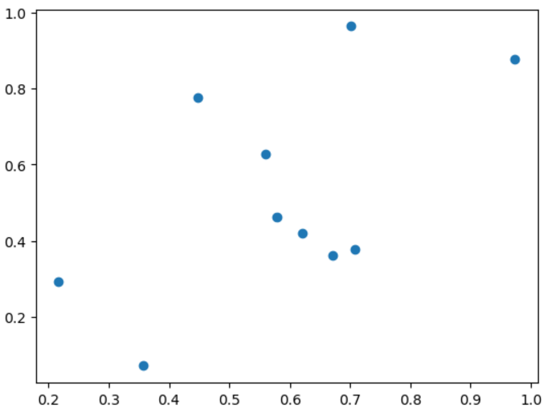
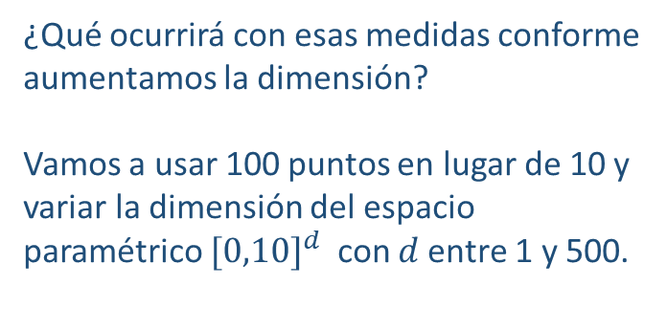
Ventajas e inconvenientes del k-NN. La maldición de la dimensionalidad
K-Nearest Neighbours
Tomamos 10 puntos distribuidos de forma aleatoria en el intervalo ${[0,1]}^{d}$ siendo $d$ la dimensión. Medimos la distancia de cada punto con el resto y hallamos la media y el valor mínimo. Veamos qué ocurre en $ℝ$ y en $ℝ^{2}$
Distancia mínima: 0.21
Distancia mínima media: 0.312
0.0
1.0
Distancia mínima: 0.409
Distancia mínima media: 0.3106
¿Qué ocurrirá con esas medidas conforme aumentamos la dimensión?
Vamos a usar 100 puntos en lugar de 10 y variar la dimensión del espacio paramétrico ${[0,10]}^{d}$ con $d$entre 1 y 500.

Slide 30
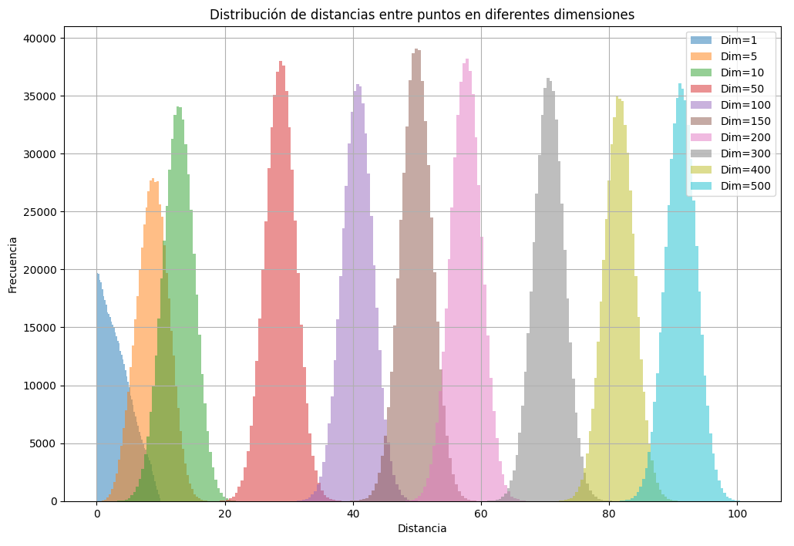
Ventajas e inconvenientes del k-NN. La maldición de la dimensionalidad
K-Nearest Neighbours
La "maldición de la dimensionalidad" puede afectar la precisión, eficiencia y generalización del algoritmo kNN en espacios de alta dimensión.
Mayor dispersión: Los puntos de datos se dispersan, haciendo que el algoritmo tenga menos vecinos cercanos para realizar predicciones precisas. (Los puntos están más lejos entre sí)
Concentración de valores: Las distancias entre puntos se vuelven similares, dificultando la distinción entre vecinos cercanos y lejanos. (la distancia entre puntos es similar, menos dispersión)
Complejidad computacional: Aumenta el costo de calcular distancias, lo que lleva a tiempos de computación más largos.

Slide 31
K-Nearest Neighbours
Distancias usadas en k-NN.
Reglas de decisión en k-NN.
Preparación de los datos.
k-NN para Regresión.
Criterio para elegir k en un k-NN.
Ventajas e inconvenientes del k-NN.
Implementación del algoritmo.

Slide 32
Implementación del algoritmo.
K-Nearest Neighbours
Preparación datos entrada
Elección variables de entrada.
Limpieza de datos.
Normalización.
def predict_knn(k, X_train, y_train, x_point):
k_nearest = k_closest(k, X_train, x_point)
label = majority_vote(y_train[k_nearest])
return label
def k_closest(k,X,point):
distances = np.array([euclidean_distance(x,point) for x in X])
return np.argsort(distances)[:k]
def majority_vote(Y_k):
Y_k_copy = Y_k.copy()
y_labels, y_counts = np.unique(Y_k_copy, return_counts=True)
max_votes = np.max(y_counts)
num_max_votes = np.sum(y_counts == max_votes)
if num_max_votes == 1:
return y_labels[np.argmax(y_counts)]
else:
Y_k_copy.pop()
return majority_vote(Y_k_copy)
Predicción k-NN
Elección de k.
Identificar k-vecinos según la distancia.
Predicción según la regla de decisión.
Cambio k
Validación del modelo
Medir precisión.
Matriz de confusión.
Precision-Recall-F1

